Slide 1
Муниципальное бюджетное общеобразовательное учреждение «СОШ №2 р.п. Самойловка Самойловского района Саратовской области»
Диспут
«Что такое дружба?»
Автор: воспитатель
Полковниченко З.В.
Самойловка, 2014

Slide 2
Давайте споём
Дружба крепкая не сломается, Не расклеится от дождей и вьюг. Друг в беде не бросит, лишнего не спросит, Вот что значит настоящий верный друг. Друг в беде не бросит, лишнего не спросит, Вот что значит настоящий верный друг.

Slide 3
Продолжите предложение
Друг- это тот,
кто…

Slide 4
Давайте обсудим
1. Настоящая дружба. Как ты её понимаешь?
2. Как проявляется настоящая дружба?
3. Настоящий друг. Какой он?
4. Какие радости и огорчения бывают в дружбе?
5. Что значит дружить хорошо?

Slide 5
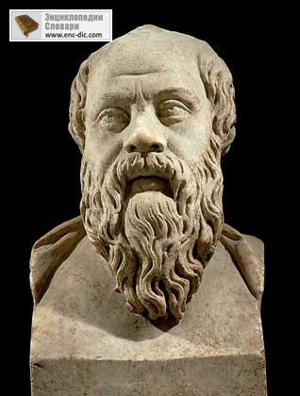
Сократ говорил
«Никакое общение между людьми невозможно без дружбы»

Slide 6
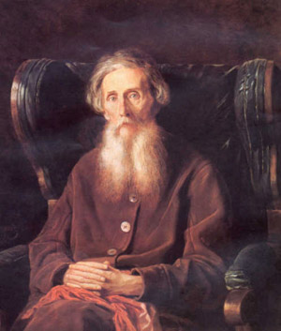
В.И.Даль о дружбе
« Дружба - бескорыстная стойкая приязнь»

Slide 7
Давайте обсудим
1.Почему девочка так мечтала о дружбе с Ильиной?
2. Почему она очень хотела подружиться со Светловой Надей?
3.Почему героине так трудно было найти друга?

Slide 8
Давайте обсудим
4. По какому принципу девочка выбирала себе друзей?
5.Можно ли назвать таких друзей настоящими?

Slide 9
Друг, приятель, товарищ
1.Как вы понимаете каждое из этих слов?
2. Чем они похожи и чем различаются?

Slide 10
Давайте обсудим
Какими качествами должен обладать настоящий друг?
Игра «Ромашка»

Slide 11
Объясните смысл пословиц
1.Друг познаётся в беде.
2.С хорошим товарищем веселее при удаче, легче в беде.
3.Недруг поддакивает, а друг спорит.

Slide 12
Давайте обсудим
1. Как вы думаете, почему распадается дружба?
2.По каким причинам это происходит чаще всего?
3. Как сохранить дружбу?

Slide 13
Законы дружбы
1. Доверять другу;
2.Делиться успехами или неудачами;
3.Уметь хранить чужие тайны;
4.Радоваться вместе с другом его успехам;
5.Предлагать свою помощь, а не ждать просьбы о помощи;

Slide 14
Законы дружбы
6.Стараться, чтобы другу было приятно в твоем обществе, не создавать неловких ситуаций;
7.Не критиковать друга в присутствии других людей (если ты чем-то недоволен, сказать другу об этом наедине);

Slide 15
Законы дружбы
8.Защищать друга;
9.Уважать право друга иметь других друзей, кроме тебя;
10.Всегда выполнять свои обещания.

Slide 16
А как поступаешь ты?
1. Какие из этих правил ты уже выполняешь, а каким тебе нужно научиться?

Slide 17
А как поступаешь ты?
1. Какое правило тебе кажется самым легким? 2. Какое правило тебе кажется самым сложным?

Slide 18
Сделаем вывод
Лишь тот не на год – на век богат,
Кто дружбу хранит, как бесценный клад.
Лишь тот не на год – счастлив навсегда.
Кто дружбу пронесёт через года.

Slide 19
Запомните !
Дружба – крепкая верёвка.
И если раз её порвёшь,
Всё равно не свяжешь ловко,
Узел в ней всегда найдёшь.

Slide 20
Интернет - ресурсы
Фонограмма песни «Настоящий друг» -
http://chudesenka.ru/load/2-1-0-35;
http://i.enc-dic.com/dic/colier/images/ph08483.jpg -фото Сократа;
http://volkota.narod.ru/images/Doroga_k_istoku/15.jpg -фото В.И.Даля.

